Slide 1
Создание коррекционно-развивающих материалов, способствующих развитию высших психических функций учащихся, испытывающих трудности в обучении

Slide 2
Психологический аспект готовности к обучению
Знания и представления об окружающем мире;
Умственные операции, действия и навыки;
Речевое развитие, предполагающее владение довольно обширным словарем, основами грамматического строя речи, связным высказыванием и элементами монологической речи;
Познавательная активность, проявляющаяся в соответствующих интересах и мотивации;
Регуляция поведения.

Slide 3
Готовность педагогов к работе в условиях инклюзивного образования рассматривается через 2 основных показателя
профессиональная готовность
информационная готовность; владение педагогическими технологиями; знание основ психологии и коррекционной педагогики; знание индивидуальных отличий детей; готовность педагогов моделировать урок и использовать вариативность в процессе обучения; знание индивидуальных особенностей детей с различными нарушениями в развития; готовность к профессиональному взаимодействию и обучению
психологическая готовность
эмоциональное принятие детей с различными типами нарушений в развитии (принятие-отторжение); готовность включать детей с различными типами нарушений в деятельность на уроке (включение-изоляция); удовлетворенность собственной педагогической деятельностью.

Slide 4
Тугоподвижность психических процессов учащихся влияет на темп объяснения, он должен быть замедленным

Slide 5
При олигофрении наблюдается слабость словесно-логического мышления, большая часть вербальной информации не усваивается, следовательно, необходимо, чтобы речь была максимально простой и понятной, инструкции просты, каждый шаг поддерживался визуальными опорами, алгоритмами и закреплялся в предметно-практической деятельности.

Slide 6
Слабость произвольного внимания проявляется в том, что в процессе обучения отмечается частая смена объектов внимания, невозможность сосредоточиться на каком-то одном объекте или одном виде деятельности

Slide 7
1. Диагностика специалистами службы сопровождения, составление характеристики, оформление пакета документов 2.ПМПк 3. Создание АОП (адаптированной образовательной программы)

Slide 10
Этапы урока | Методы и приемы | Организация работы по общеобразовательной программе | Организация работы по программе для С(К)ОУ VIII вида
Оргмомент | Словесный (слово учителя) | Общий | Общий
Проверка домашнего задания | Словесный (беседа), практический (работа с учебником, по карточке) | Фронтальный опрос. Проверка и взаимопроверка | Индивидуальная проверка
Повторение изученного материала | Словесный (беседа), практический (работа с учебником, по карточке) | Беседа, письменное и устное выполнение упражнений | Работа по карточкам
Подготовка к восприятию нового материала | Словесный (беседа) | Беседа | Беседа по вопросам, соответствующим уровню развития детей, обучающихся по данной программе
Изучение нового материала | Словесный (беседа), практический (работа с учебником, по карточке) | Объяснение нового материала | Объяснение нового материала (обязательно с опорой на наглядность, работой над алгоритмом выполнения задания)
Закрепление изученного | Словесный (беседа), практический (работа с учебником, по карточке) | Выполнение упражнений. Проверка | Работа над усвоением нового материала (работа по алгоритму). Выполнение упражнений по учебнику, работа по карточкам
Итог урока | Словесный (беседа) | Общий | Общий
Инструктаж по выполнению домашнего задания | Словесный | Уровень домашнего задания для детей с нормальным интеллектом | Уровень домашнего задания для детей с нарушением интеллекта

Slide 11
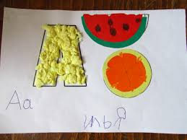

Slide 12
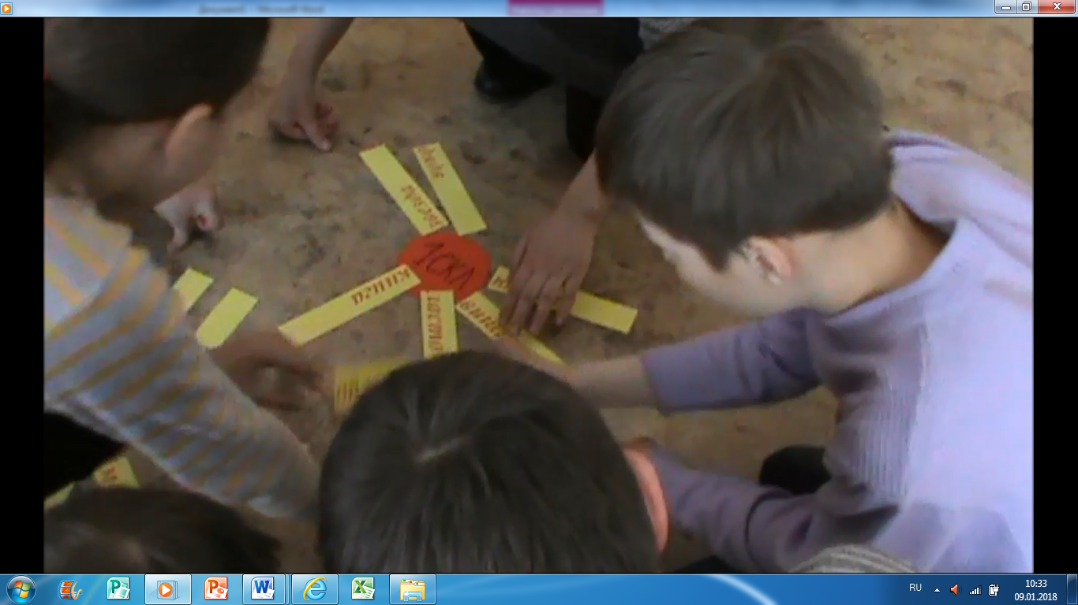
Дидактическое лото

Slide 13
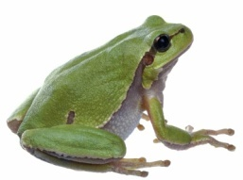
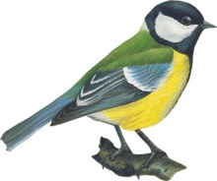
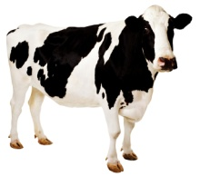
Орфографическое лото
за | к | у
без | со | С
у | у | на
в | у | с
ЕЙ | Е | И | И
ЁЙ | ЕЙ/ОЙ | Ы | И
ОЙ | Е | И | Е
ЕЙ | Е | И | И

